Slide 1

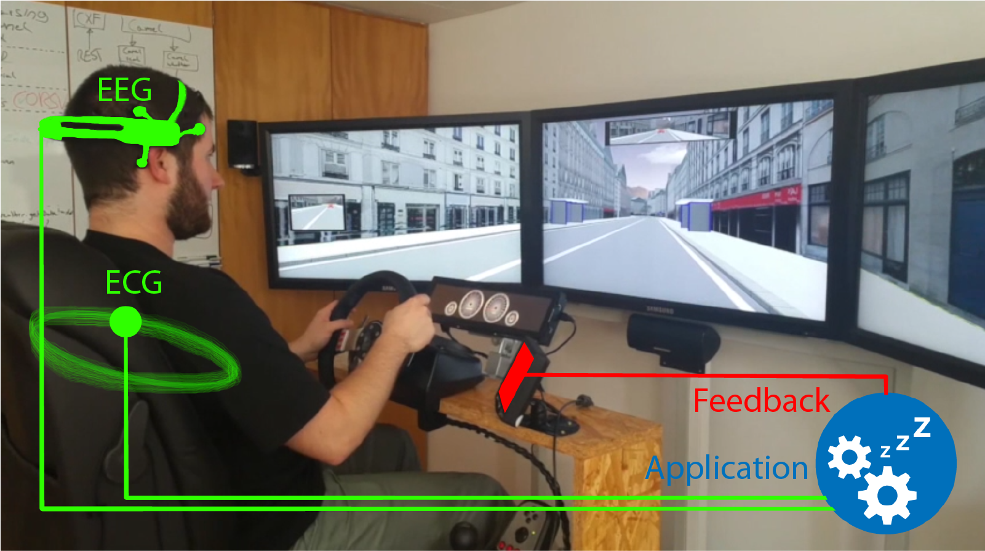
PORTABLE SYSTEM TO DETECT DRIVER DROWSINESS WITH BODY SENSORS
PAUL PASLER - paul.pasler@student.reutlingen-university.DE
Jeder 5. Unfall lässt sich auf Müdigkeit zurückführen [EVE08]
Der flächendeckende Einsatz von Fahrerassistenzsystemen könnte die Zahl schwerer Unfälle um bis zu 28% verringern [MAA15]
Die Hälfte der Befragten ist schon einmal übermüdet gefahren, jeder 3. sogar schon kurz eingeschlafen [NSF10]
Systeme zur Müdigkeitserkennung raten dem Fahrer rechtzeitig eine Pause einzulegen und helfen, schwere Unfälle zu vermeiden.
Lösungen mit Body-Sensoren liefert sehr gute Ergebnisse, scheitern aber in der Praxis häufig auf Grund seines invasiven Charakters und komplexen Versuchsaufbaus. Ziel des Projekts ist die Entwicklung eines Systems, dass Körperfunktionen überwacht und diese auswertet, ohne den Fahrer zu beeinträchtigen. Weiterhin wird die Möglichkeit einer einfachen Portierung der Anwendung vom Simulator in ein echtes Fahrzeug geprüft. Das System soll eigenständig Müdigkeit erkennen oder
zur Validierung / Verbesserung bestehender Systeme verwendet werden können.
[MAA15] Xavier Mosquet, Michelle Andersen and and Aakash Arora. „A road
map to safer driving through advanced driver assistance systems.“
[Eve08] Claudia Evers. „Unterschätzte Risikofaktoren Übermüdung und
Ablenkung als Ursachen für schwere LKW-Unfälle.“
[NSF10] National Sleep Foundation. „Drivers Beware: getting enough sleep
can save your life this memorial day.“

